Slide 1
Задание 4: «Конвертер величин»
Выполнили студенты группы ИУ5-14Б:
Бутузов Роман
Корнеев Григорий
Лимаренко Дарья
Стеганцева Ксения

Slide 2
Задача
Задача: создать модуль для перевода между разными системами измерений.
Задание:
1. Создайте перечисление `enum TemperatureUnit { CELSIUS, FAHRENHEIT, KELVIN }`.
2. Напишите функцию `double convertTemperature(double value, TemperatureUnit from, TemperatureUnit to)`.
3. Аналогично напишите функции для конвертации валют (по фиксированному курсу) и длины (мили в километры и т.д.).
4. Напишите функцию `void runConverter()`, которая предлагает пользователю выбрать тип конвертации и ввести данные.

Slide 3
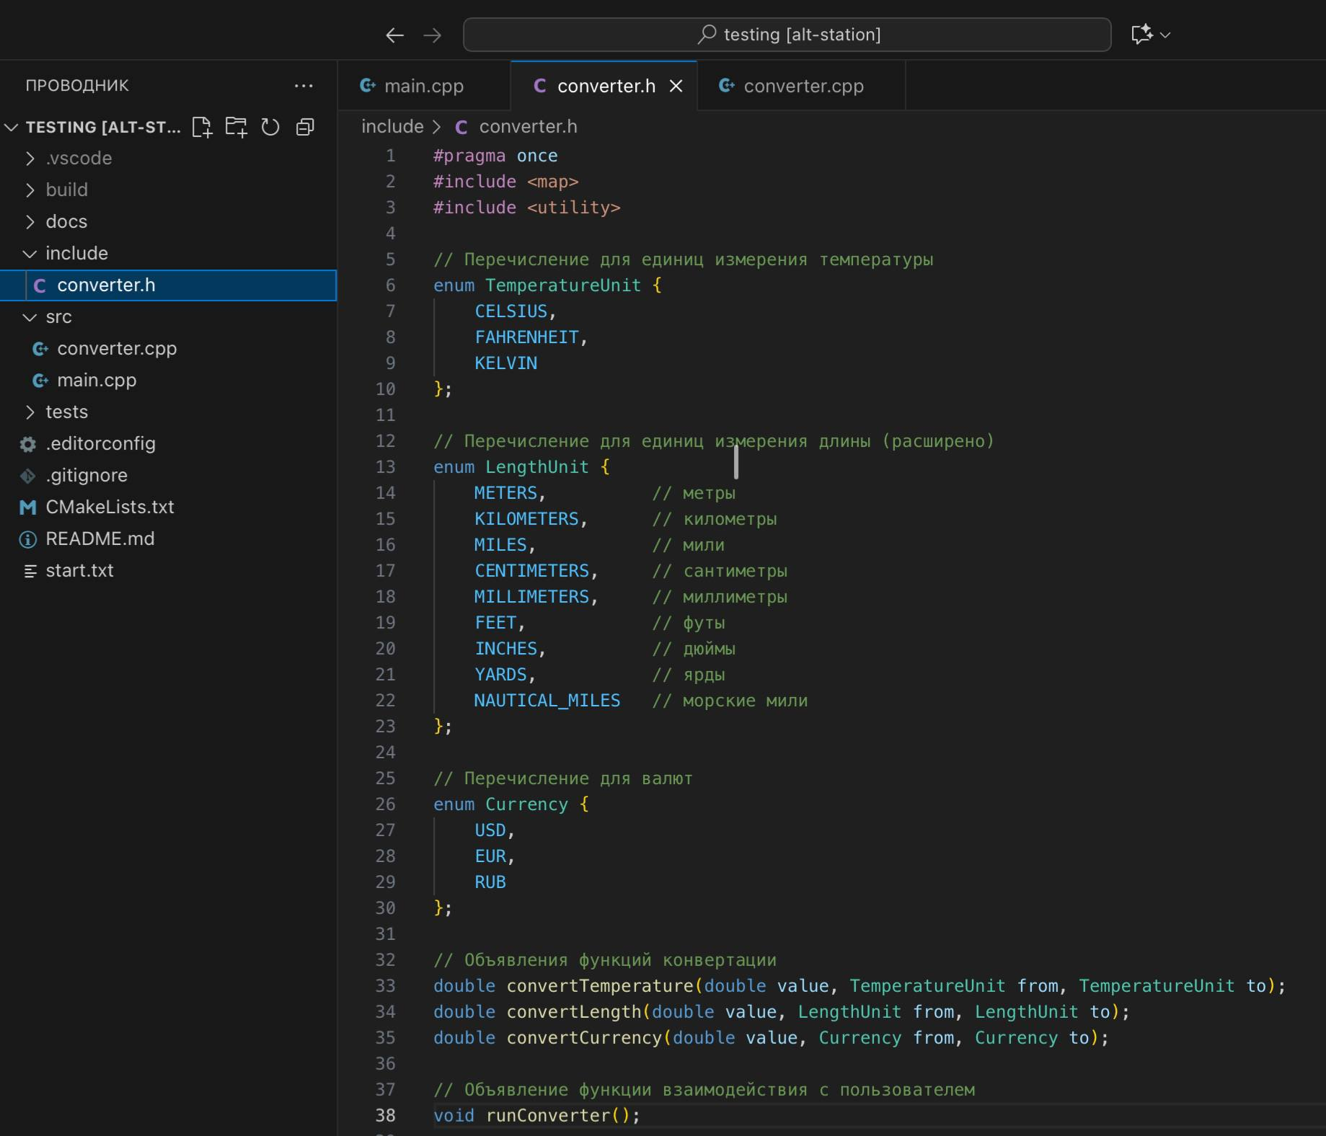
ФАЙЛ converter.h

Slide 4
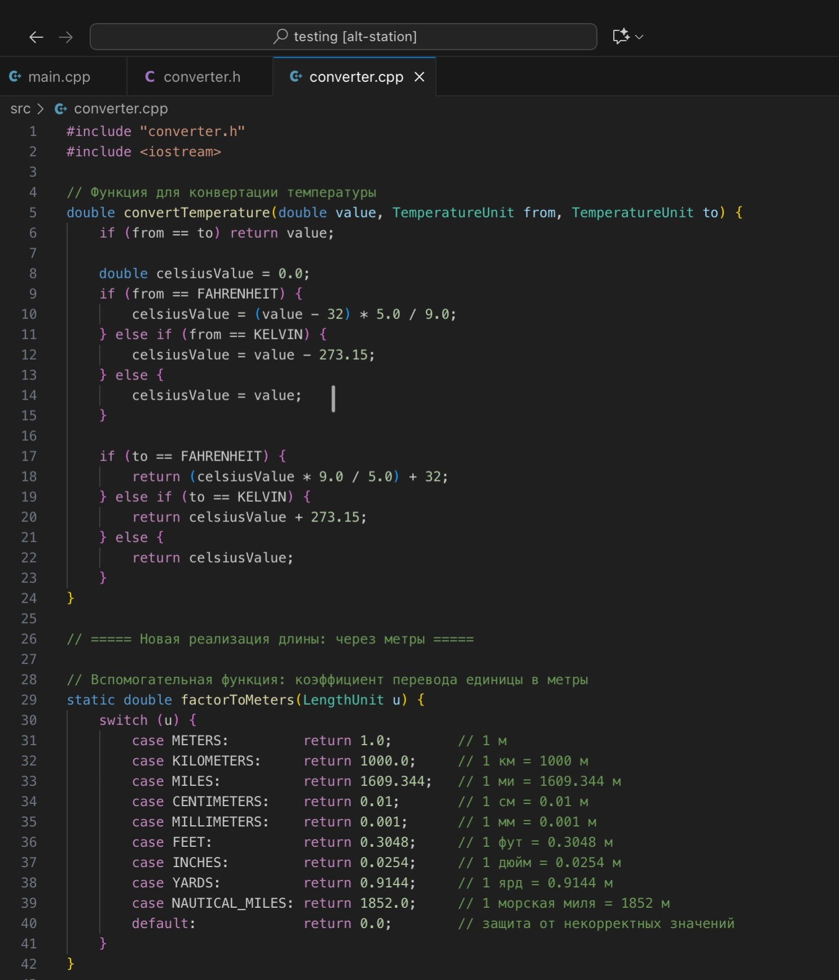
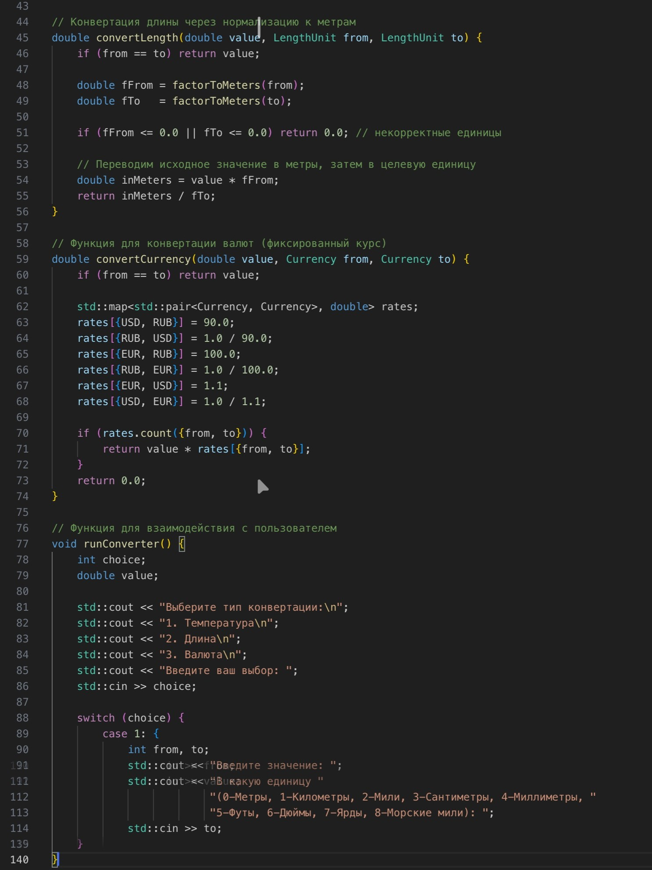
ФАЙЛ converter.cpp

Slide 5
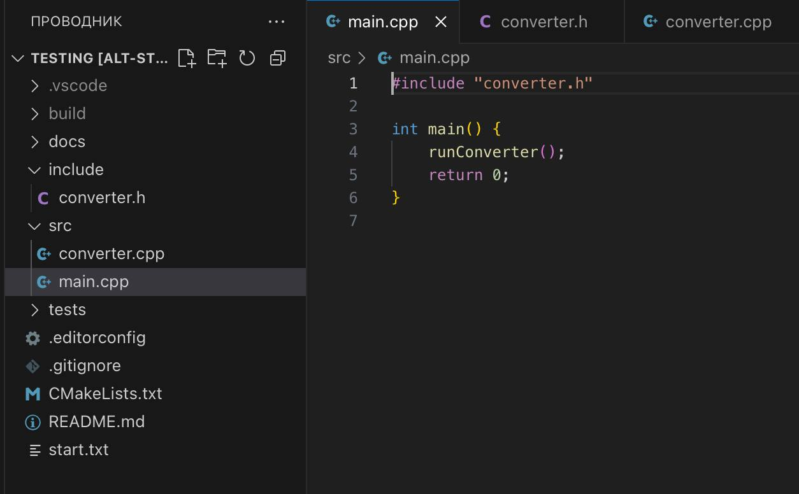
ФАЙЛ main.cpp

Slide 6
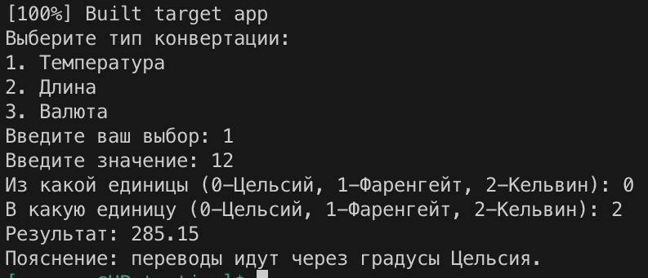
КОНВЕРТЕР ТЕМПЕРАТУР

Slide 7
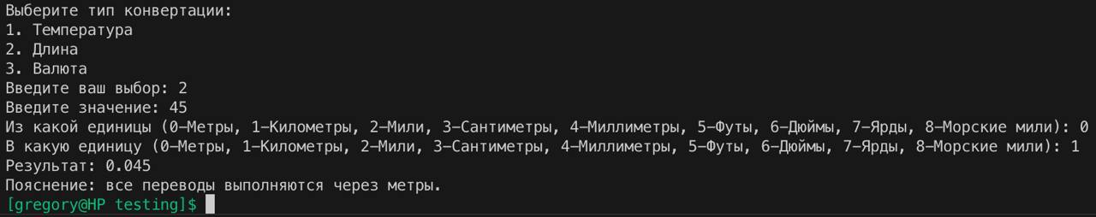
КОНВЕРТЕР ДЛИН

Slide 8
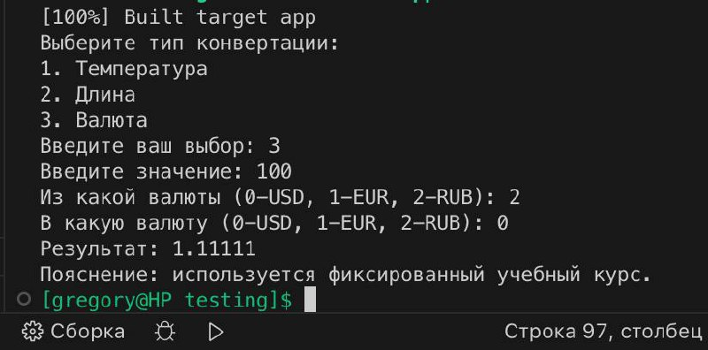
КОНВЕРТЕР ВАЛЮТ

Slide 9
Выводы
1) Реализован «Конвертер величин»
2) Одна большая задача была разбита на небольшие функции.
3) Читаемость кода – благодаря функциям, main() стала короткой и понятной.
4) Потенциал для повторного использования – функции можно легко перенести в другие проекты.

